Slide 1
Витамины
Исследовательская работа учащейся
4 «б» класса МКОУ «СОШ №1 ст. Кардоникской»
Малютиной Анастасии
Руководитель: Сикорская Ольга Александровна

Slide 2
Обоснование выбора темы
Тема исследования «Витамины» выбрана мною неслучайно.
Все, вероятно, знают, что витамины – это необходимая часть пищи. Часто говорят: «Эта пища полезная, в ней много витаминов». Но немногим точно известно, что такое витамины, откуда они берутся, в каких продуктах содержатся, какое значение имеют для нашего здоровья, как и когда нужно принимать витамины и в каком количестве.

Slide 3
Цель моей работы - изучить влияние витаминов на организм человека.
Задачи:
Проанализировать литературу по теоретическим вопросам темы исследования.
Выяснить, что такое витамины и какова их роль в организме человека.
Рассмотреть каждый витамин в отдельности.
Ознакомить с результатами исследований учащихся школы.

Slide 4
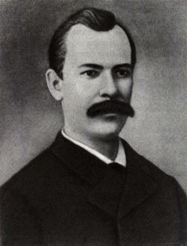
Немного истории
В конце 19 века русский учёный Н. Лунин проводя свои опыты понял, что в продуктах питания содержатся ещё неизвестные вещества, которые играют важную роль для здоровья человека.

Slide 5
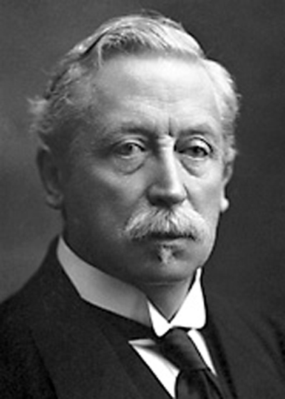
Немного истории
Через 16 лет после открытий Лунина, в 1896 году, врач Эйкман обнаружил, что неочищенный рис, которым заменили питание кур, бродивших по двору, помог им вылечиться от заболевания, похожего на бери-бери.

Slide 6
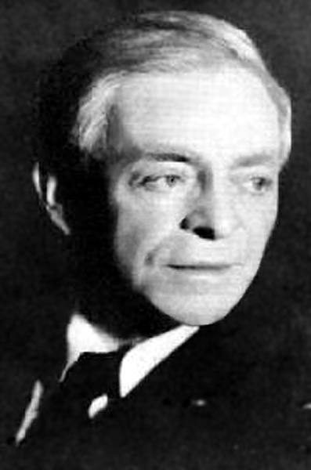
Немного истории
И, наконец, в 1911 году польский учёный Казимир Функ выделил кристаллическое вещество, назвав его позднее «витамином» – от латинского vita– «жизнь» и «амин» еще одно активное соединение, ныне известное как никотиновая кислота или витамин B3.

Slide 7
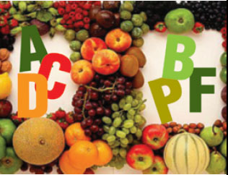
А
F
Понятие и классификация витаминов
Витамины - это сложные химические соединения, которые необходимы для полноценной жизнедеятельности организма.
Их обозначают заглавными буквами латинского алфавита.
Витамины делятся на две группы:
Жирорастворимые витамины - А, D, Е, F и К.
Водорастворимые витамины - группы В, витамин С и никотиновая кислота.
D
К
Е
В
C

Slide 8
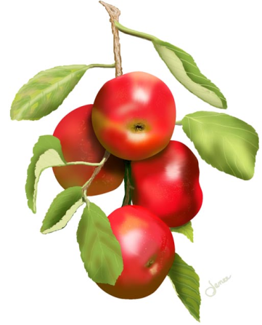
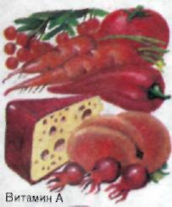
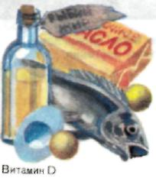
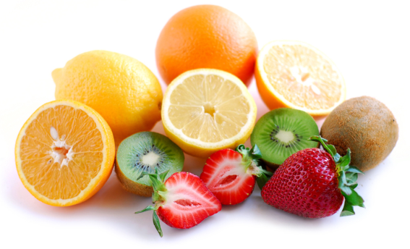
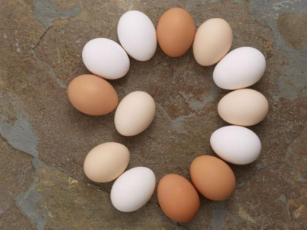
Витамины и продукты, богатые витаминами.
Название витамина | Продукты, богатые витамином
Витамин В1(тиамин) | Орехи, соя, ржаная мука, свинина
Витамин В2 (рибофлавин) | Помидоры, шпинат, печень
Витамин В3 (никотиновая кислота) | Сок абрикоса, персика, икра, картофель.
ВитаминВ12 (цианокобаламин). | Печень, мясо.
Витамин В9 (фолиевая кислота) | Дрожжи, молоко, томаты, говядина
Витамин С (аскорбиновая кислота). | Плоды шиповника, смородины.
Витамин В6 (пиридоксин). | Молоко, мясо, печень.
ВитаминА | Морепродукты, сливочное масло, яичный желток, молоко, говяжья и свиная печень, морковь
Витамин D (кальциферолы) | Икра, печень, мясо.
Витамины Е (токоферолы). | Кукуруза, яйца.
Витамин К (филлохинон). | Шпинат, крапива, томаты, клюква, картофель, свиная печень

Slide 9
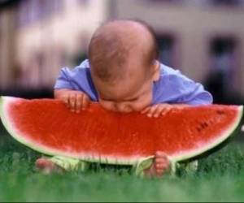
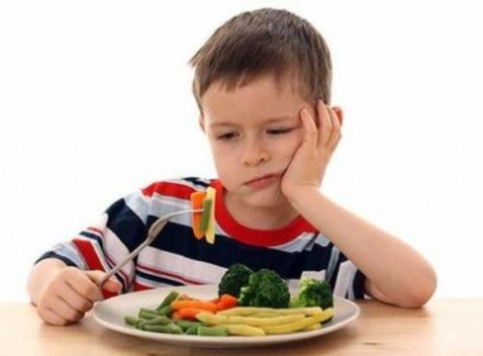
Значение витаминов
Витамины в организм человека поступают с продуктами питания и имеют огромное значение:
улучшают процесс обмена веществ;
повышают иммунитет и работоспособность;
необходимы для роста и восстановления клеток и тканей организма;
повышают сопротивляемость организма.

Slide 10
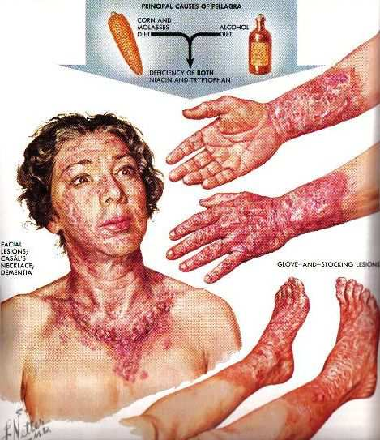
Авитаминоз - отсутствие витаминов.
Гиповитаминоз - недостаточное поступление витаминов.
Полигиповитаминоз - не хватает комплекса витаминов.
Гипервитаминоз –
избыточное количество витаминов в организме.

Slide 11
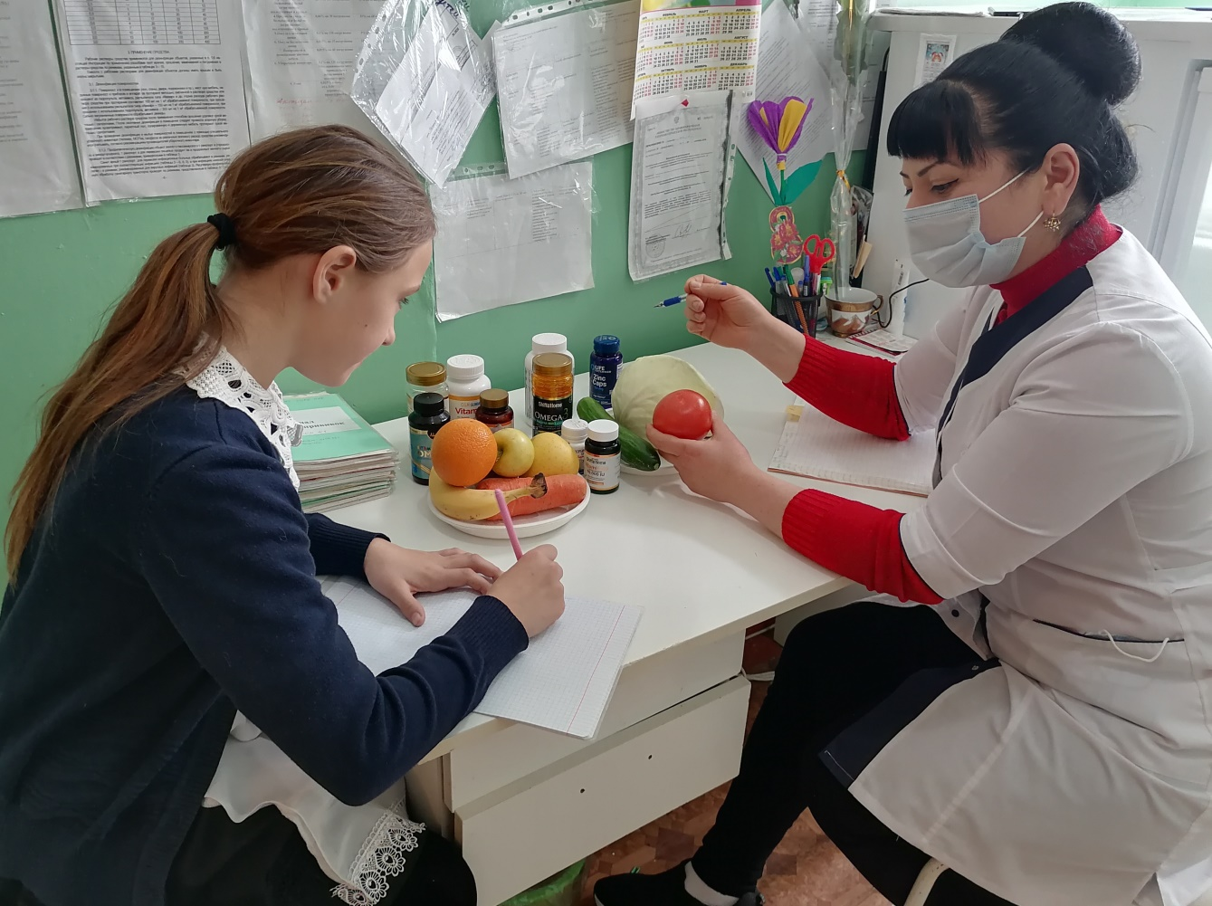
Практическая часть исследования
Методы исследования Интервью с мед. работником.

Slide 12
Состав витаминных комплексов

Slide 13
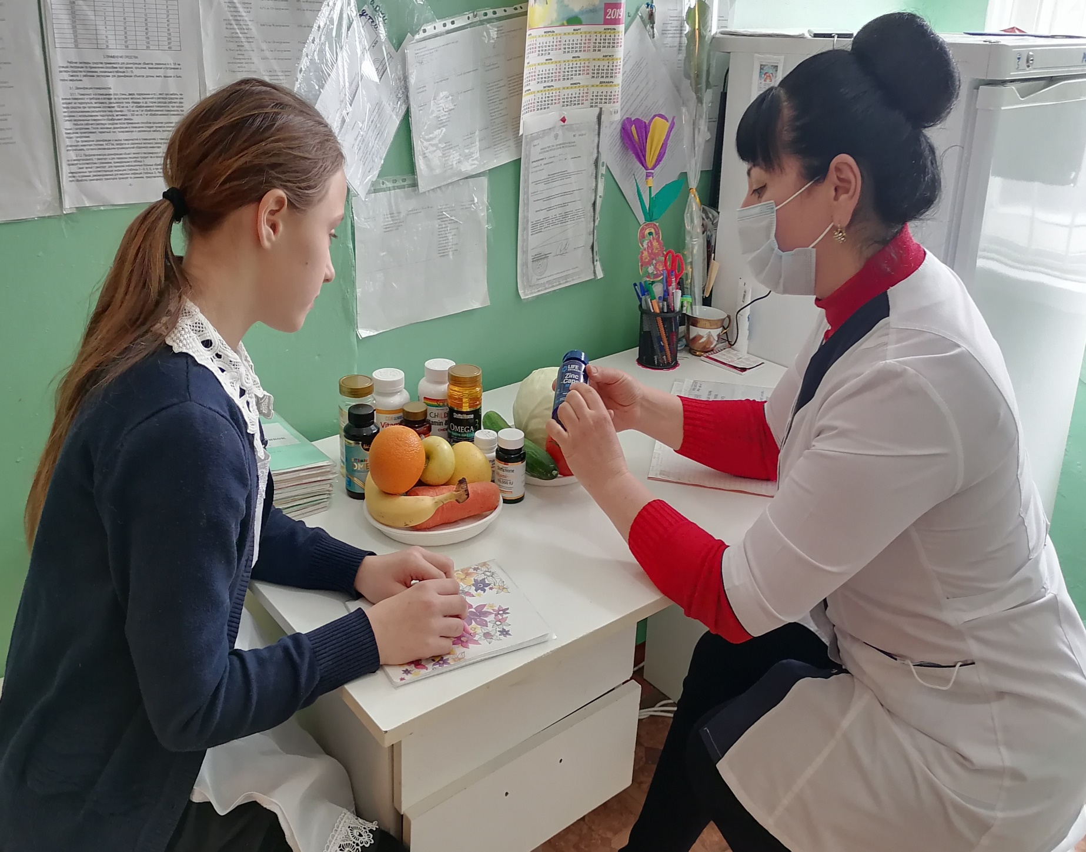

Slide 14
Результаты анкетирования
№п/п | Вопрос | А | б | В
1 | Знаете ли вы, как витамины влияют на ваш организм? | 37% | 42% | 21%
2 | Как считаете, вы правильно питаетесь? | 20% | 70% | 10%
3 | Как часто на вашем столе есть свежие фрукты и овощи? | 36% | 40% | 24%
4 | Принимаете ли витамины? | 12% | 64% | 24%
5 | Как часто вы болеете? | 54% | 24% | 22%

Slide 15
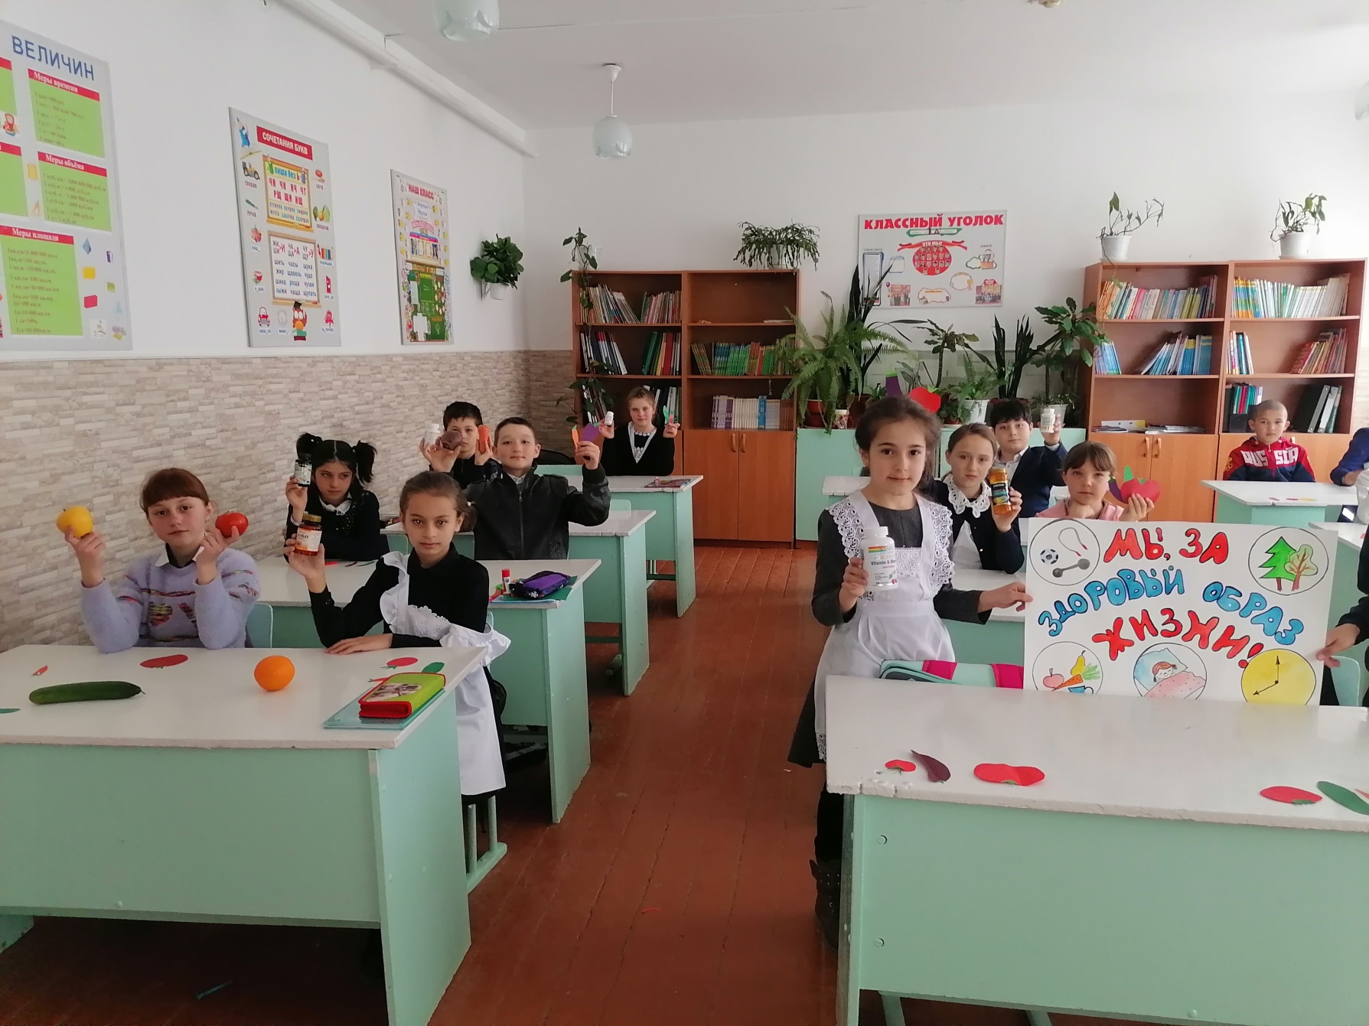

Slide 16
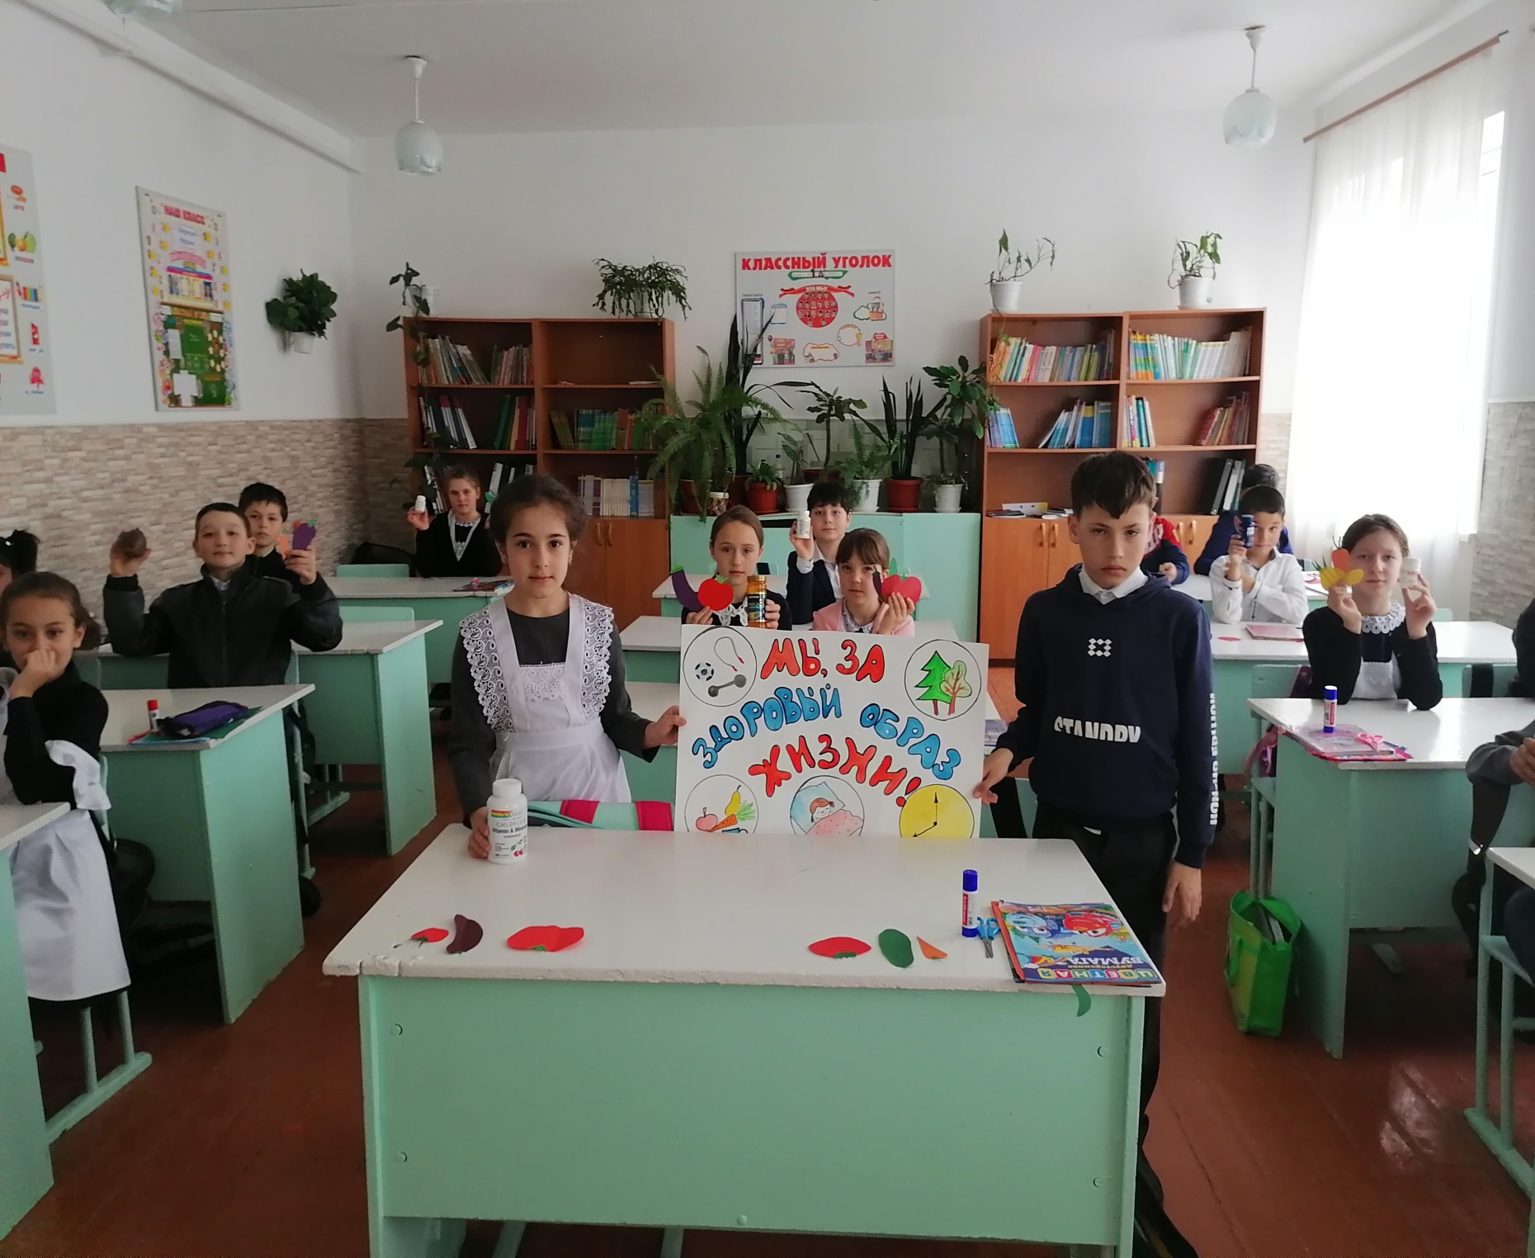

Slide 17
Таким образом, анализ литературных источников, а также проведённые мною исследования позволяют сделать следующие выводы:
1. Недостаток витаминов ведёт к ослаблению организма.
2. В период обострения простудных заболеваний необходимо принимать поливитамины, но перед приёмом, необходимо проконсультироваться со специалистом.
3. Питание должно быть наиболее богато основными витаминами.

